Slide 1
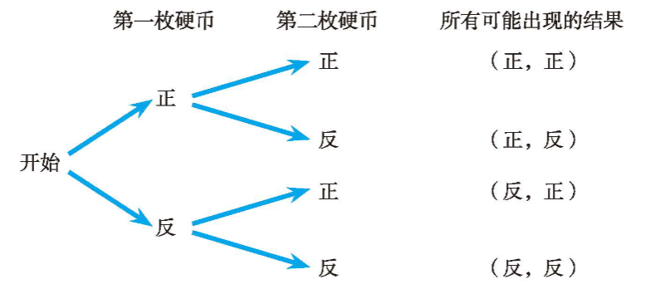
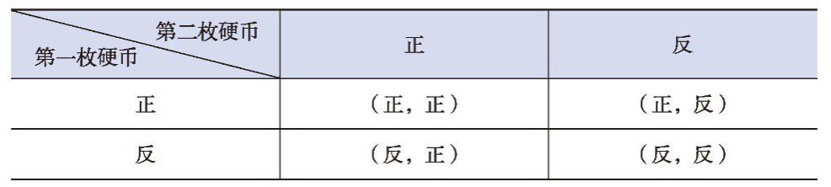
第三章： 概率的进一步认识
1. 用树状图或表格求概率

Slide 2
2. 利用频率估计概率

